Slide 1
Dualismul undă-corpuscul. În fizică, dualismul undă-particulă se referă la faptul că materia prezintă simultan proprietăți ondulatorii și corpusculare. Anumite fenomene pun în evidență caracterul ondulatoriu (interferența, difracția, polarizarea), pe când altele demonstrează caracterul corpuscular (emisia și absorbția luminii, efectul fotoelectric, efectul Compton). În mecanica cuantică, lumina nu este considerată nici undă nici particulă, în sensul clasic, ci este unitatea celor două, fără o delimitare precisă.
Se consideră că lumina se comportă ca particulă în timpul emiterii și absorbției și ca undă in timpul propagării in spațiu. Comportamentul straniu a luminii se poate observa in experimentul celor două fante.

Slide 2
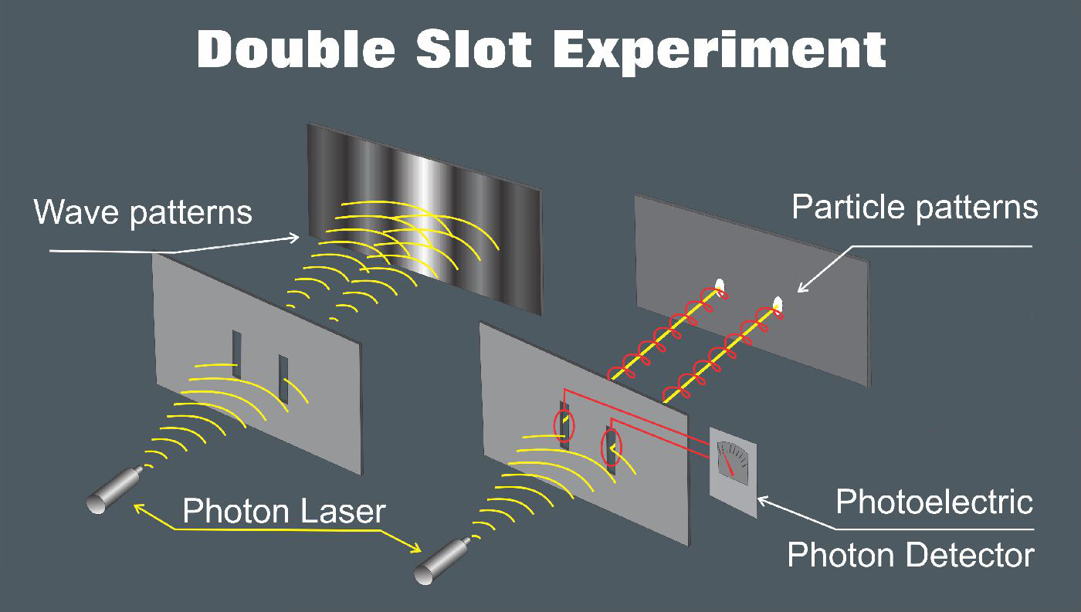

Slide 3
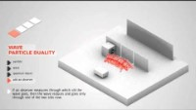

Slide 4
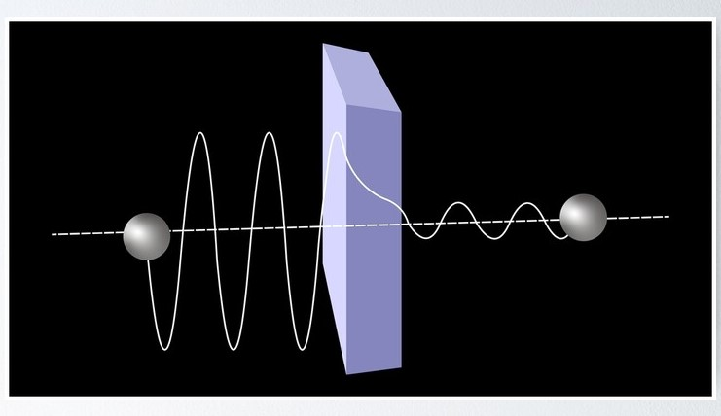
Fenomenul tunelării.
Efectul tunel rezultă din capacitatea unui obiect cuantic de a străbate o barieră de potențial la scară atomică, fapt care ar fi imposibil după legile mecanicii clasice.

Slide 5
Efectul tunel a fost descoperit de Gamov, Condon și Gurney în anul 1928 și pe baza lui se pot explica emisia la rece a electronilor din metale, dezintegrarea alfa și alte fenomene. Efectul tunel este un mecanism folosit de enzime pentru a crește vitezele de reacție. A fost demonstrat faptul că enzimele folosesc efectul tunel pentru a transfera atât electroni, cât și nuclee, cum ar fi protoni și deuteriul. S-a demonstrat chiar la enzima glucozoxidază, unde nucleele de oxigen s-au deplasat prin efectul tunel, în condiții fiziologice. Acest fenomen este folosit in diferite instalatii și dispozitive de mare viteză de lucru ca dioda Esaki sau microscopul cu efect tunel (STM)

Slide 6
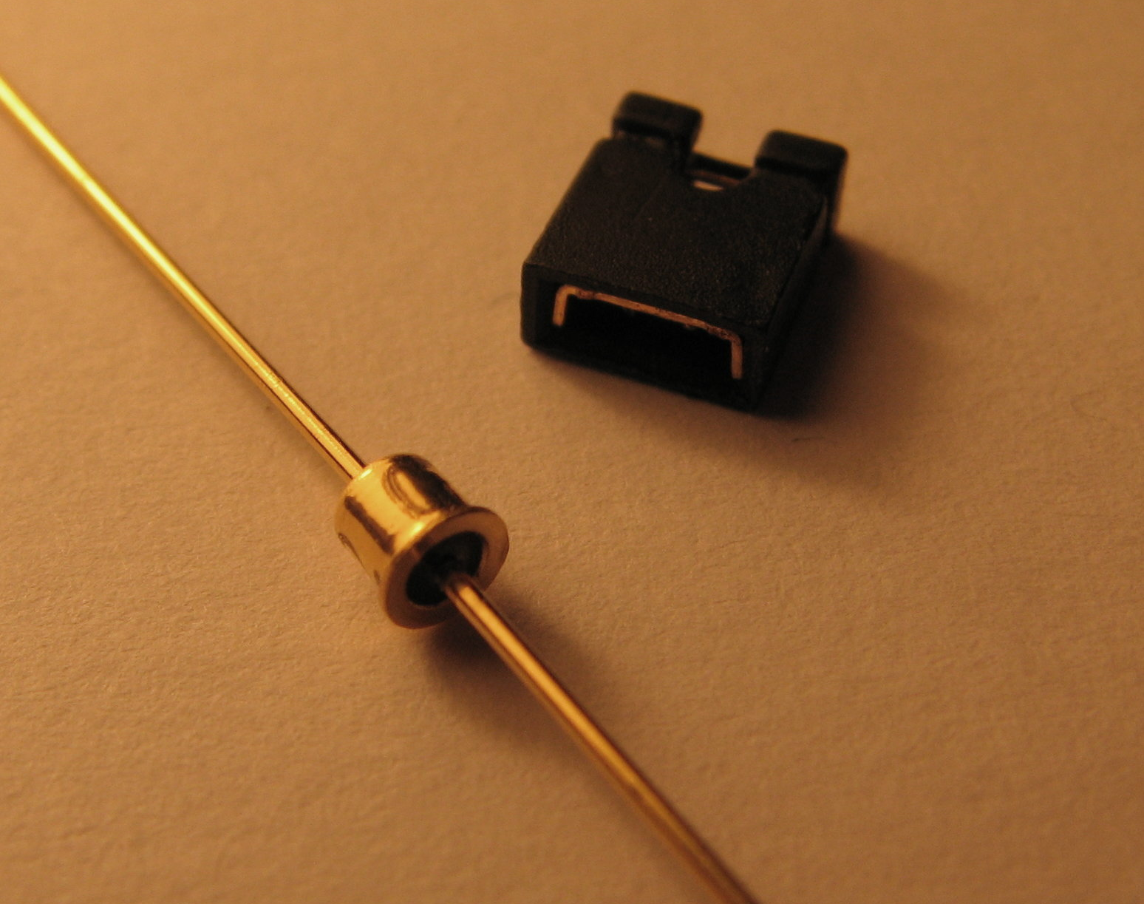
Dioda Esaki
O diodă tunel sau diodă Esaki este un tip de diodă semiconductoare capabilă de operare la viteze foarte mari, în domeniul microundelor (frecvențe de ordinul gigahertzilor). Aceasta se folosește in SSD(Solid State Drive), o componentă a calculatorului ce stochează informația. Numele acesteia vine de la Leo Esaki, savantul care a descoperit efectele cuantice ce le poseda semiconductorii si supraconductorii.

Slide 7
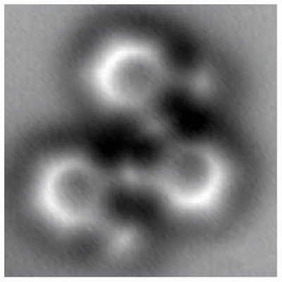
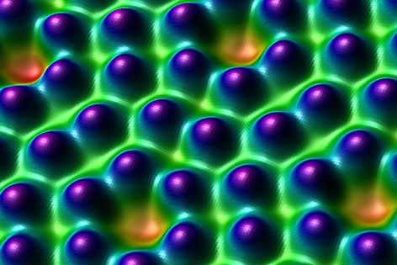
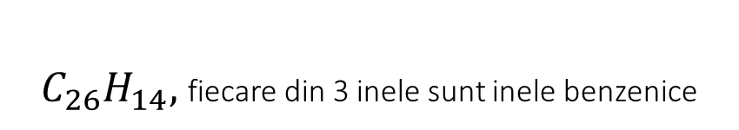
Microscop cu efect tunel Microscopul cu efect tunel este un tip de microscop utilizat pentru a obține imagini de la nivel atomic. Gerd Binnig și Heinrich Rohrer au primit Premiul Nobel pentru Fizică în anul 1986 pentru dezvoltarea acestuia.
Atomi de silicon. Fiecare sferă este un atom de silicon
$C_{26}H_{14},$fiecare din 3 inele sunt inele benzenice

Slide 8
Mulțumesc pentru atenție !

